Slide 1
AEMET:
SERVICIO PÚBLICO Y ESTRUCTURA
Ana Casals Carro
Directora de Planificación, Estrategia y Desarrollo Comercial.

Slide 2
INDICE DE LA PRESENTACIÓN
BREVE HISTORIA DE AEMET
CONCEPTO DE SERVICIO METEOROLÓGICO E HIDROLÓGICO DE LA OMM. SU MISIÓN.
MISIÓN DE AEMET COMO SMHN. ESTATUTO DE CREACIÓN.
PRINCIPALES FUNCIONES RECOGIDAS EN LA CARTA DE SERVICIOS.
ORGANIZACIÓN DE AEMET
DESPLIEGUE DE RECURSOS DE AEMET
RESULTADOS EN GRANDES NÚMEROS

Slide 3
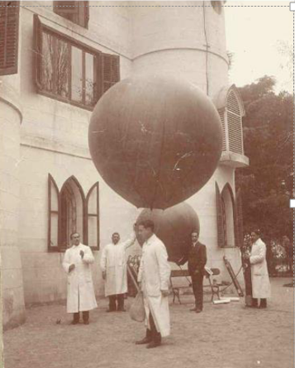
BREVE HISTORIA DE AEMET
En el año 1865 se fundó el Observatorio Astronómico Meteorológico de Madrid, cuya construcción data de 1790. Estaba ubicado en un montículo cercano a una de las entradas del Parque del Retiro.
El 11 de agosto de 1887 un Decreto de la Reina Regente María Cristina creó el Instituto Central Meteorológico.
Posteriormente, en 1911, se creó el Observatorio Central Meteorológico
El cuerpo de Meteorólogos del Estado se creó en 1913.
Las observaciones en altura comenzaron en esos años.
En la década de 1920 el Observatorio Central Meteorológico se transformó en el Servicio Meteorológico Español y se comenzó a crear la red de observatorios y oficinas regionales repartidas por todo el territorio
En 1932 con el rápido desarrollo de la aviación, se creo el Servicio Meteorológico Nacional. Este nombre permaneció hasta 1978.

Slide 4
Durante la Guerra Civil Española(1936-1939) funcionaron dos servicios meteorológicos, uno en cada uno de los bandos.
Terminada la guerra, Finalmente, el Servicio pasó a depender del Ministerio del Aire. El apoyo a la navegación aérea tanto civil como militar fue el principal objetivo del Servicio Meteorológico durante muchos años. Aún así mantuvo otras actividades con universidades e instituciones de investigación en otras áreas.
En 1978 terminó la dependencia militar de AEMET. El Servicio fue reorganizado y pasó a depender del Ministerio de Transporte recibiendo el nombre de Instituto Nacional de Meteorología - INM
En la década de 1980 se renovó técnicamente con la instalación de radares, satélites, supercomputadores,... Se reorganizó territorialmente en los denominados Grupos de Predicción y Vigilancia con un aumento significativo de personal y recursos.
En 1996 el INM pasó a depender del Ministerio de Medio Ambiente.
En febrero de 2008 el INM fue reestructurado como una Agencia Estatal bajo la Ley de Agencias Estatales y recibió el nombre actual: Agencia Estatal de Meteorología - AEMET

Slide 5
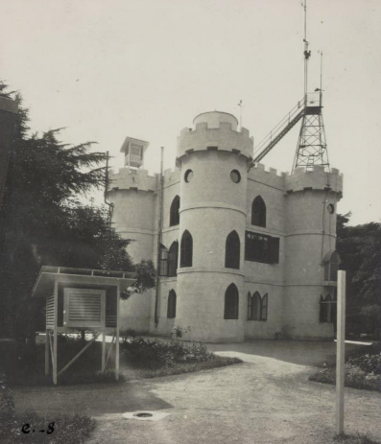
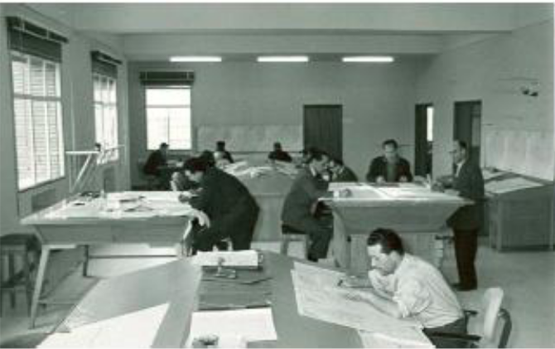
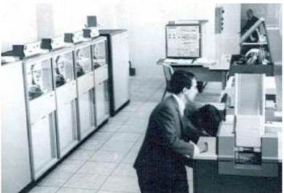
Sede del Servicio Meteorológico Español (hacia 1900)
(Años 70) centro de análisis y pronóstico del tiempo
Primera unidad de cálculo electrónico del INM (hoy AEMET), un computador IBM de 1966

Slide 6
CONCEPTO DE SERVICIO METEOROLÓGICO E HIDROLÓGICO DE LA OMM.
SU MISIÓN.
En el Convenio de la OMM (1947 y modificado en 2007), se reafirmó que
“la misión de los Servicios Meteorológicos, Hidrometeorológicos e Hidrológicos Nacionales tiene una importancia vital para la observación y la comprensión del tiempo y del clima y para el suministro de servicios meteorológicos, hidrológicos y otros conexos en apoyo de las necesidades nacionales correspondientes, y que esa misión debería abarcar las siguientes esferas:
a) la protección de la vida y los bienes;
b) la protección del medio ambiente;
c) la contribución al desarrollo sostenible;
d) la promoción de las observaciones y la recopilación de datos meteorológicos, hidrológicos y climatológicos a largo plazo, incluidos los datos medioambientales conexos;
e) el fomento de la creación de capacidad endógena;
f) el cumplimiento de los compromisos internacionales;
g) la contribución a la cooperación internacional.

Slide 7
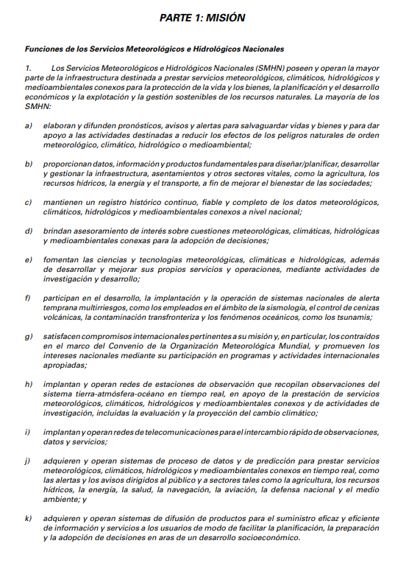

CONCEPTO DE SERVICIO METEOROLÓGICO E HIDROLÓGICO DE LA OMM. SU MISIÓN.

Slide 8
MISIÓN DE AEMET COMO SMN
ESTATUTO DE CREACIÓN
La Agencia Estatal de Meteorología, AEMET, es un organismo público que se rige por el Real Decreto 186/2008, de 8 de febrero, por el que se aprueba el Estatuto de la Agencia Estatal de Meteorología, adscrito al Ministerio para la Transición Ecológica y el Reto Demográfico, a través de la Secretaría de Estado de Medio Ambiente. Tiene su sede en Madrid y está presente en las 17 comunidades autónomas del Estado español.
AEMET tiene como misión:
“el desarrollo, implantación, y prestación de los servicios meteorológicos de competencia del Estado y el apoyo al ejercicio de otras políticas públicas y actividades privadas, contribuyendo a la seguridad de personas y bienes, y al bienestar y desarrollo sostenible de la sociedad española”.

Slide 9
OBJETIVOS
• Servicio público: atención a instituciones públicas competentes en materia de protección civil, defensa y seguridad del Estado.
• Ejercicio de la autoridad meteorológica del Estado.
• Mantenimiento y conservación de las redes de observación, infraestructuras y sistemas de telecomunicaciones indispensables.
• Representación de España en organismos y ámbitos internacionales relacionados con la Meteorología (OMM, EUMETSAT, EUMETNET...)
Notes:
Como Servicio Meteorológico Nacional y autoridad meteorológica del Estado, a la Agencia le compete además,
la representación de España a nivel internacional en materia de meteorología y climatología, participando en los grupos internacionales de investigación y representando a España en:
la Organización Meteorológica Mundial, OMM
la Organización Europea para la Explotación de Satélites Meteorológicos, EUMETSAT
y en elCentro Europeo de Predicción del tiempo a Plazo Medio, CEPPM (ECMWF por sus siglas en inglés), Para el cumplimiento de todos estos servicios dispone de una infraestructura meteorológica con cobertura estatal, debidamente coordinada y con altos niveles de exigencia técnica.
En una política obligada de transparencia y evaluación de la eficiencia y efectividad delos servicios públicos, se realizan informes anuales que tienen por objeto informar a todos los ciudadanos acerca de la evolución de los principales indicadores de prestación y mejora de la gestión de AEMET

Slide 10
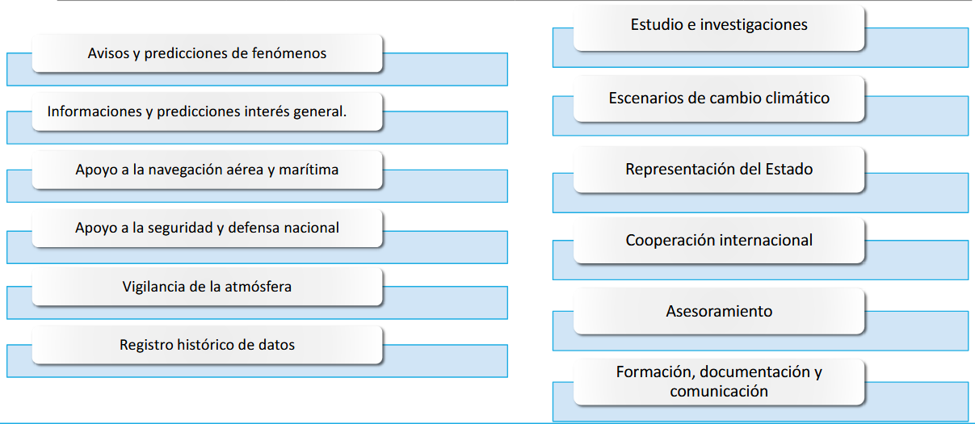
FUNCIONES
AEMET es el Servicio Meteorológico Nacional y la Autoridad Meteorológica Aeronáutica en todo el territorio nacional
Notes:
¿en qué setraduce la misión de AEMET?
la satisfacción de las necesidades básicas de información meteorológica y climatológica de la sociedad, mediante el suministro de avisos de fenómenos adversos, predicciones de carácter general, y de información climatológica
la provisión de servicios meteorológicos a la navegación aérea, como proveedor certificado (En virtud del artículo 7 de la Ley 21/2003, de 7 de julio, de Seguridad Aérea, AEMET es la autoridad meteorológica aeronáutica en el territorio nacional.)
También a la navegación marítima
el apoyo meteorológico a la defensa nacional, tanto en las operaciones nacionales como internacionales.
la atención a las instituciones públicas competentes en materia de protección civil,

Slide 11
FUNCIONES COMO AUTORIDAD METEOROLÓGICA DEL ESTADO I
Emisión de avisos y predicciones de fenómenos meteorológicos que puedan afectar a la seguridad de las personas y a los bienes materiales.
Elaboración, suministro y difusión de informaciones meteorológicas y predicciones de interés general en el ámbito nacional.
Servicios meteorológicos de apoyo a la navegación aérea y marítima necesarios para la seguridad, regularidad y eficiencia del tránsito aéreo y la seguridad del tráfico marítimo.
Suministro de información meteorológica necesaria para la defensa nacional.
Vigilancia de las condiciones meteorológicas, climáticas y de la estructura y composición física y química de la atmósfera sobre el territorio nacional.
Mantenimiento y actualización del registro histórico de datos meteorológicos y climatológicos.
Realización de estudios e investigaciones en los campos de las ciencias atmosféricas y desarrollo de técnicas y aplicaciones necesarios para la mejora de nuestros servicios.
Elaboración y actualización de los escenarios de cambio climático.
Actividades en materia de formación, documentación, y comunicación en materia meteorológica y climatológica

Slide 12

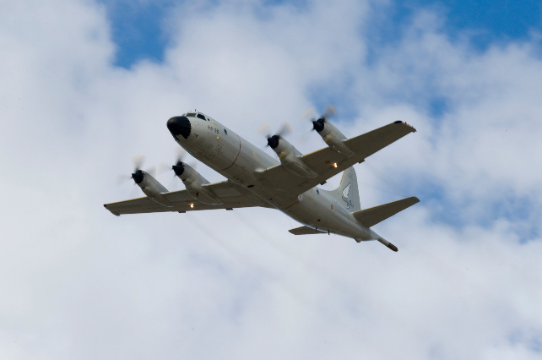

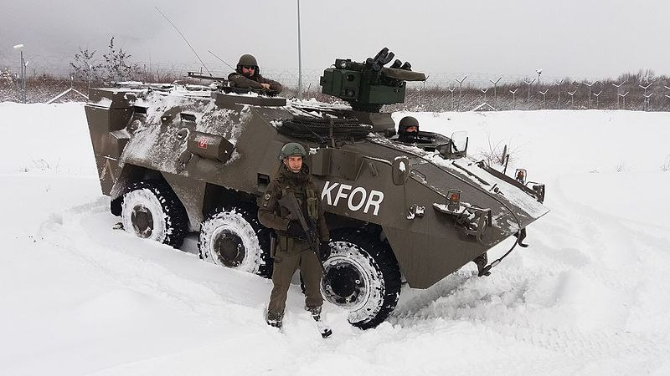
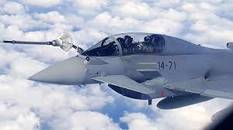
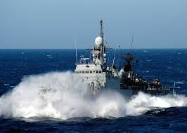
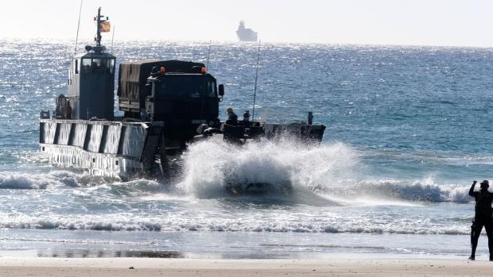

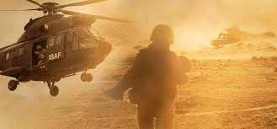
AEMET ES EL PROVEEDOR DE APOYO METEOROLÓGICO PARA LA DEFENSA
Notes:
AEMET proporciona todo el apoyo meteorológico que necesita el Ministerio de Defensa; todas las operaciones realizadas por la defensa, en todas las áreas y en todo el mundo. Una de las cosas que defensa demanda es el estudio de la situación del país, con lo que respecta a los cambios en las variables climáticas que se están produciendo en España

Slide 13
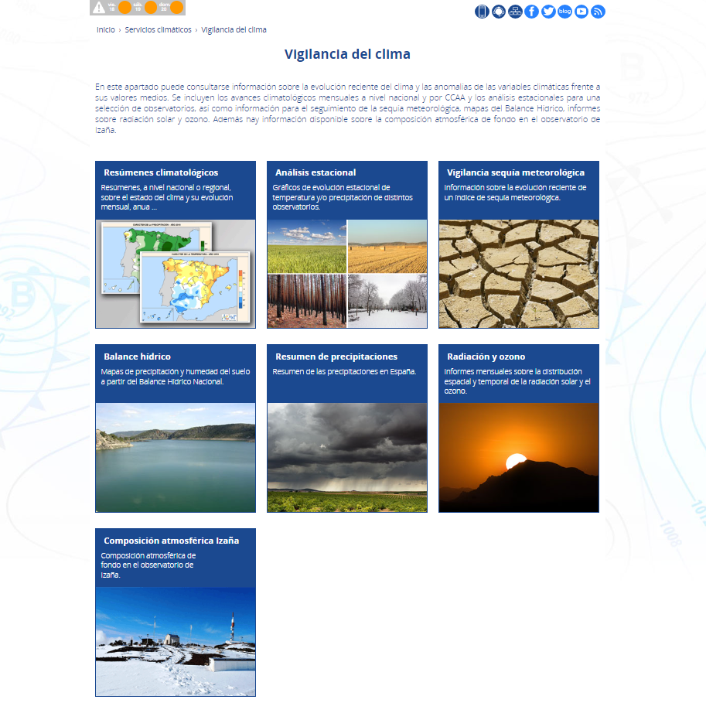
COMPETENCIAS DE AEMET
VIGILANCIA CONTINUA DE LAS CONDICIONES METEOROLÓGICAS Y CLIMÁTICAS
ASÍ COMO DE
LA COMPOSICIÓN QUÍMICA DE
LA ATMÓSFERA
EN TODO EL
TERRITORIO NACIONAL.
Notes:
Realizamos una vigilancia continua, eficaz y sostenible de las condiciones meteorológicas y climáticas y de la estructura y composición físico-química de la atmósfera sobre el territorio nacional.
En la web AEMET podemos encontrar, resúmenes climatológicos, análisis estacionales, seguimiento de sequías, mapas de balance hídrico e informes mensuales sobre la distribución espacial y temporal de la radiación solar y el ozono. También se puede encontrar la composición atmosférica en el observatorio de Izaña, que es un centro mundial de referencia para la medida en atmósfera libre de los gases de efecto invernadero . Dióxido de carbono, metano, óxido nitroso, hexafluoruro de azufre, gases reactivos (ozono superficial, monóxido de carbono), ozono total en columna, ácido clorhídrico, ácido nítrico, y aerosoles atmosféricos (espesor óptico de aerosoles)

Slide 14
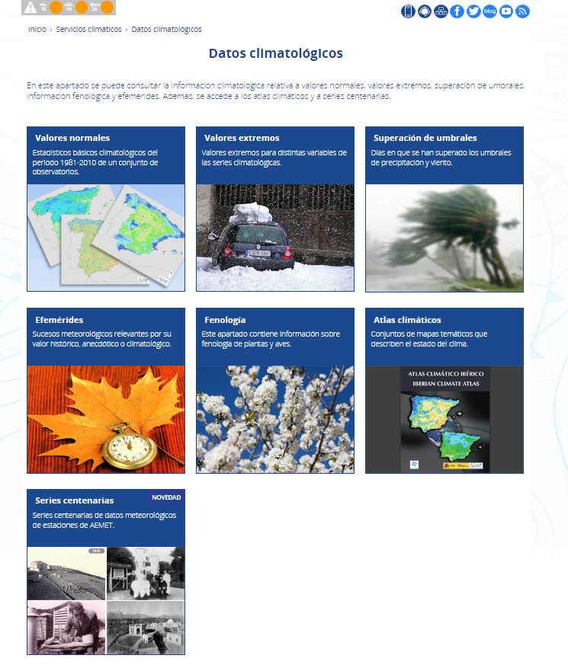
COMPETENCIAS DE AEMET
MANTENIMIENDO DE LA BASE DE DATOS CLIMATOLÓGICOS
Notes:
AEMET tiene importantes responsabilidades en el campo del cambio climático.
Es responsable del mantenimiento y actualización permanente de los datos meteorológicos y climatológicos. En la página web de AEMET se pueden encontrar y descargar los valores normales, extremos y efemérides, información fenológica y el atlas climático de España y las series centenarias

Slide 15
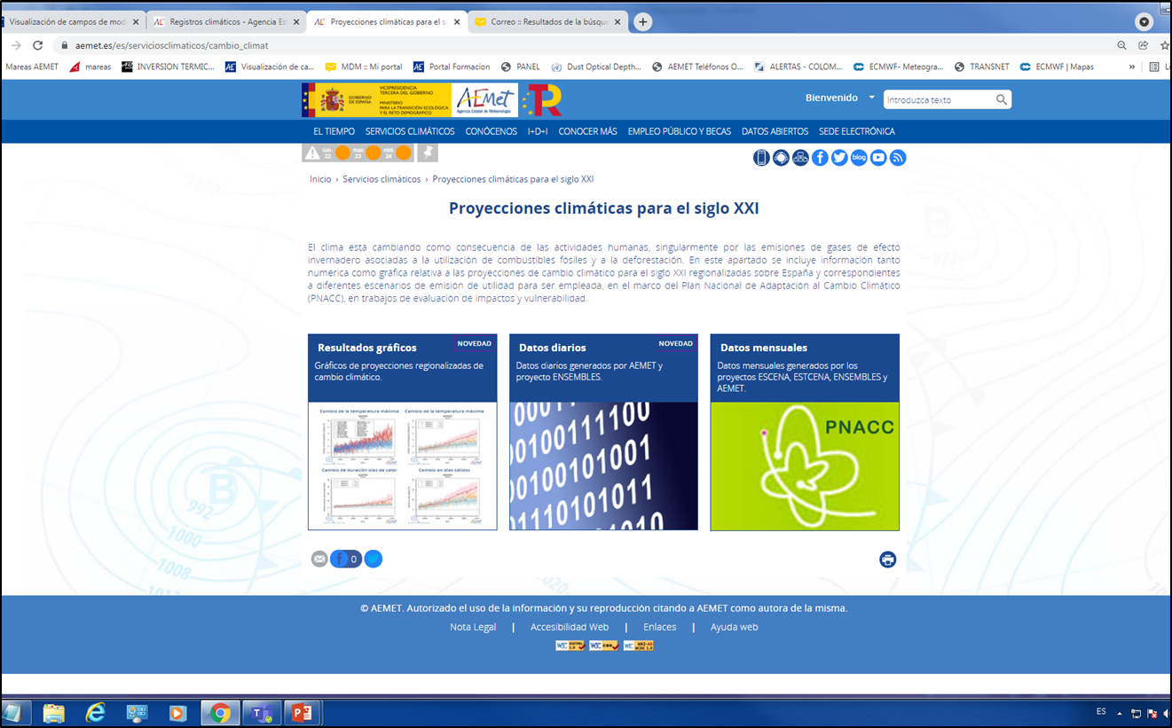
COMPETENCIAS DE AEMET
PRESTACIÓN DE ASESORAMIENTO CIENTÍFICO SOBRE CUESTIONES RELACIONADAS CON LA VARIABILIDAD Y EL CAMBIO CLIMÁTICO.
Notes:
Otra RESPONSABILIDAD es la prestación de asesoramiento científico sobre cuestiones relacionadas con la variabilidad climática y el cambio climático.
Imagen de la sección de la web de AEMET con información sobre proyecciones climáticas para el siglo XXI. Podéis encontrar resolutados gráficos y datos de todo tipo.
En este apartado se incluye información tanto numérica como gráfica relacionada con las proyecciones de cambio climático para el siglo XXI regionalizadas en España y correspondientes a diferentes escenarios de emisión, para ser utilizados en los trabajos de evaluación de impacto y vulnerabilidad, en el marco del Plan Nacional de Adaptación al Cambio Climático. (PNACC). También hay resultados gráficos de proyecciones regionalizadas de cambio climático.
Las proyecciones regionalizadas de cambio climático (también llamadas escenarios) brindan información detallada sobre las mejores estimaciones del clima futuro de nuestro país, las cuales constituyen un elemento fundamental para realizar evaluaciones de impacto y vulnerabilidad en los diferentes sectores sensibles a las condiciones climáticas. y por tanto diseñar políticas de adaptación adecuadas a sus efectos.
En el marco del Plan Nacional de Adaptación (PNACC), se ha elaborado una colección completa y actualizada de proyecciones (escenarios) regionalizados de cambio climático para España y productos derivados, denominado PNACC Escenarios-Datos Mensuales, que se pone a disposición de todas esas organizaciones de forma gratuita, instituciones, empresas y personas interesadas en evaluar los impactos, la vulnerabilidad y las opciones de adaptación al cambio climático en su área de actividad o interés, y constituyen los escenarios de referencia del PNACC.

Slide 16
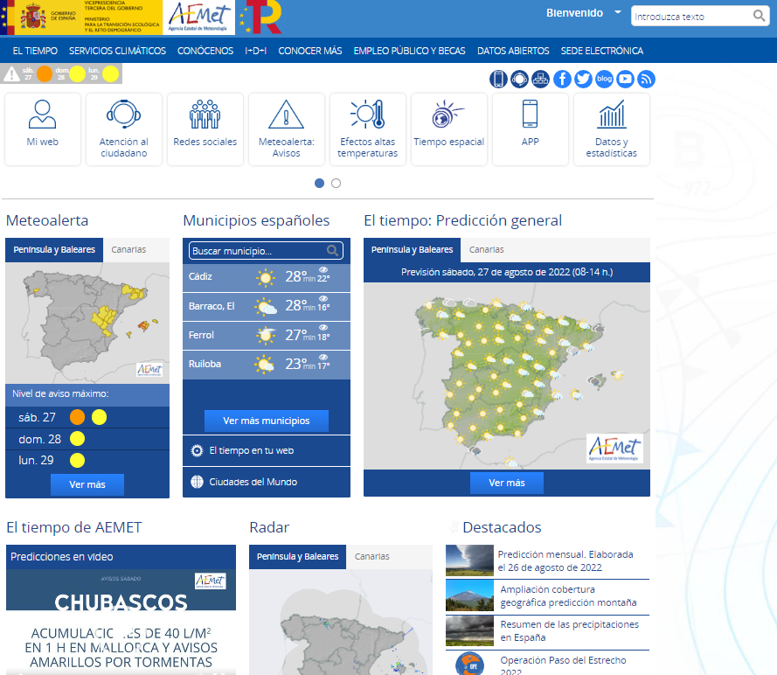
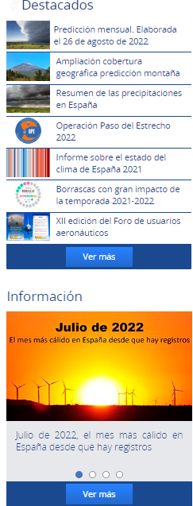
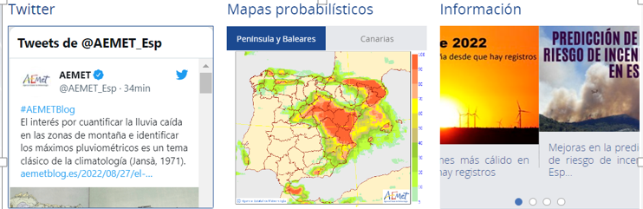

Notes:
Algunas de las áreas que se pueden ver en la web de AEMET

Slide 17
FUNCIONES COMO AUTORIDAD METEOROLÓGICA DEL ESTADO II
Representación del Estado en los organismos nacionales, supranacionales e intergubernamentales relacionados con la observación, la predicción meteorológica y el estudio y modelización del clima y su evolución:
  Organización Meteorológica Mundial (OMM). Organización Europea para la Explotación de Satélites Meteorológicos (EUMETSAT).
  Centro Europeo de Predicciones Meteorológicas a Plazo Medio (CEPPM).
  Grupo para la Observación de la Tierra (GEO)
Programas de cooperación en materia de meteorología y climatología: Iberoamérica (CIMHET) y África del Oeste (AFRIMET).
Contribución a la planificación y ejecución de la política del Estado en materia de cooperación internacional al desarrollo en materia de meteorología y climatología.
Asesoramiento y servicios meteorológicos y climatológicos adaptados a los requerimientos específicos de distintos sectores de actividad
Notes:
Conferencia de directores de servicios meteorológicos de Iberoamérica y África para coordinar programas de cooperación entre los diferentes servicios meteorológicos e hidrológicos

Slide 18
Actividad internacional de AEMET: grandes ejes de actuación 1
Ejercer la representación del Estado en los organismos internacionales, supranacionales e intergubernamentales relacionados con la observación, la predicción meteorológica y el estudio y la modelización del clima y su evolución:
  la Organización Meteorológica Mundial (OMM)
  la Organización Europea para la Explotación de Satélites Meteorológicos (EUMETSAT)
  el Centro Europeo de Predicciones Meteorológicas a Plazo Medio (CEPPM)
  el Grupo para la Observación de la Tierra (GEO).
  Otros grupos internacionales como ICAO (OACI), NATO (OTAN) y otras organizaciones intergubernamentales
  GCOS y IPCC
  COPERNICUS
Programas de investigación de la Unión Europea
Notes:
GCOS sistema mundial de observación del clima
IPCC panel internacional de cambio climático
COPERNICUS programa, iniciativa de la unión europea de servicios de observación y predicción en todo el globo

Slide 19
Actividad internacional de AEMET: grandes ejes de actuación 2
Cooperación Europea entre Servicios Meteorológicos:
  EUMETNET (network of European NMSs)
  ECOMET (agrupación de interés económico de los SMHN, con catálogo de sus productos)
  UWC
Cooperación con Servicios Meteorológicos Iberoamericanos - CIMHET
Cooperación con Servicios Meteorológicos del Norte de África - AFRIMET
Colaboración con otros Servicios Meteorológicos Nacionales, en asociaciones o de forma bilateral, para Cooperación técnica o en proyectos de interés común.
Participación en otros proyectos internacionales científico-técnicos y/o de cooperación.
Gestión de las contribuciones de los organismos internacionales, y de los pagos e ingresos a organismos y usuarios internacionales.

Slide 20
LOGROS DESTACADOS EN 2022 (1)
Aviación
Firma del contrato de colaboración con ENAIRE y entrada en funcionamiento del servicio de asesoría meteorológica para el Centro de Control de Área de Gavá (Barcelona).
Reconocimiento de AEMET como Organización de Formación AVSAF (OFA) por AESA.
Observación e infraestructuras
El CIAI/AEMET asume parte de las responsabilidades de Mauna Loa y prosigue con sus medidas de CO2, en una actividad que resulta crucial para la continuidad de los registros históricos.
Renovación de los sensores de la red de detección de descargas, llegando a triplicar su eficacia en la detección y reduciendo a la mitad el error en la exactitud de la localización.
Renovación del equipamiento de la red de contaminación de fondo EMEP/VAG/CAMP.
Contribución de Izaña a ICOS-ERIC con su serie de datos de concentración atmosférica de CO2 y CH4.
Inicio del registro de concentraciones atmosféricas de los principales gases de efecto invernadero en la base antártica Juan Carlos I.
Notes:
Los Centros de Control de Área (CCA) de ENAIRE son unidades encargadas de prestar el servicio de control de tráfico aéreo en un área de control terminal, en áreas de control o
en aerovías. ENAIRE tiene cinco CCA desde los que se presta este servicio: Madrid, Barcelona, Sevilla, Palma de Mallorca y Gran Canaria.
se ha comprobado que esta actividad contribuye a la seguridad del tráfico y mejora su eficiencia, en particular en situaciones meteorológicamente complejas. En 2022 ha entrado en operación el servicio de asesoramiento para los CCA de Gavá (Barcelona) y Sevilla, tras la firma del contrato con ENAIRE y la instalación completa de la infraestructura necesaria para su funcionamiento.
Para mejorar la coordinación del servicio con ENAIRE y maximizar su eficacia, en 2022 se han planificado acciones de formación para el personal de control aéreo a medida de las necesidades detectadas y se ha avanzado en el diseño del siguiente ciclo formativo.
El proyecto AVSAF (AViation SAFety), es una iniciativa conjunta y coordinada de los gestores aeroportuarios, las empresas que desarrollan su actividad en los aeropuertos y la Agencia Estatal de Seguridad Aérea (AESA) para mejorar y hacer más accesible la formación en seguridad operacional en los aeropuertos, de manera estandarizada y dando cobertura a los requisitos impuestos por la actual normativa europea.
Con fecha 20 de diciembre de 2021, AESA concedió a AEMET el reconocimiento oficial como Organización de Formación AVSAF (OFA), con una plantilla propia de cuatro trabajadores de AEMET instructores AVSAF (certificados como tales por AESA a lo largo del año 2021), que cumple estrictamente con los criterios de paridad, al estar constituida, en la actualidad, por dos mujeres y dos hombres.
Con la entrada en servicio del asesoramiento meteorológico en Centros de Control de Área de ENAIRE, se aumentó la eficacia y la seguridad de las operaciones aeronáuticas

Slide 21
LOGROS DESTACADOS EN 2022 (2)
Predicción
Revisión del Plan Meteoalerta de Predicción y Vigilancia de Fenómenos Meteorológicos Adversos.
Desarrollo del sistema AEMET ALCIF, un visor de información meteorológica específico para el apoyo a la lucha contra incendios forestales.
Incorporación de datos de radiancias SEVIRI a la asimilación de datos del modelo operativo HARMONIE-AROME.
Inicio del servicio de información de meteorología espacial en internet.
I+D+i
Participación, junto con 27 instituciones, en el desarrollo del gemelo digital de extremos a demanda (DE_330), dentro de la iniciativa Destination Earth de la UE.
Inicio de la fase CDOP 4 en el SAF de Nowcasting.
Liderazgo del consorcio HCLIM, para el desarrollo de una versión climática del modelo HARMONIE.

Slide 22
LOGROS DESTACADOS EN 2022 (3)
Comunicación y difusiónd e datos e información
La página web de AEMET continúa su crecimiento en media de visitas diarias (10,7 millones/día) y en el máximo de visitas en un día (33,5 millones)
Se ha superado el millón de seguidores de AEMET en redes sociales.
Cooperación internacional
El Presidente de AEMET asume la presidencia de la Junta Directiva del Centro Internacional para la Investigación del fenómeno de El Niño (CIIFEN).
Participación en diversos proyectos de cooperación con África para apoyar el desarrollo de sistemas de aviso de tormentas de polvo y arena.
Realización de 23 actividades de cooperación internacional al desarrollo, 16 de ellas orientadas a la capacitación desde el CRF de España.
Impartición de la fase presencial del PIB-M (Paquete de Instrucción Básica para Meteorólogos de la OMM), superada por 12 alumnos de 10 países iberoamericanos en su tercera edición, tras dos años de interrupción por la crisis del COVID 19.

Slide 23

PRINCIPALES FUNCIONES RECOGIDAS EN LA CARTA DE SERVICIOS.
La Carta de Servicios recoge el compromiso de AEMET en su relación con el ciudadano en cuanto a los servicios que presta y a su calidad y a como acceder a ellos. De forma general agrupa los servicios en:
Servicios esenciales. Están orientados a la protección de vidas y bienes;
Servicios climáticos;
Servicios de información meteorológica. Orientados a la difusión de las observaciones y las predicciones en la página de AEMET en internet.
Servicios de certificación y emisión de informes.
Servicios de apoyo al desarrollo de competencias. Creados para la difusión del conocimiento acumulado por la organización.

Slide 24
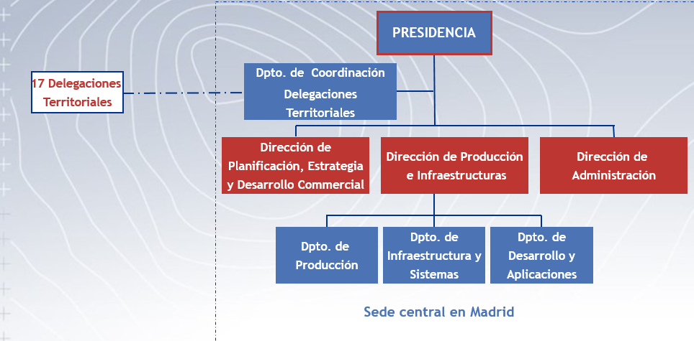
ESTRUCTURA BÁSICA DE AEMET
Notes:
AEMET tiene representación en todo el territorio nacional, cuenta con una estructura que abarca una unidad en Madrid SSCC y 17 delegaciones territoriales
más dos centros meteorológicos territoriales en Málaga y Tenerife.
Un observatorio atmosférico en Izaña
40 oficinas en aeropuertos
26 oficinas en bases aéreas militares
38 observatorios meteorológicos

Slide 25
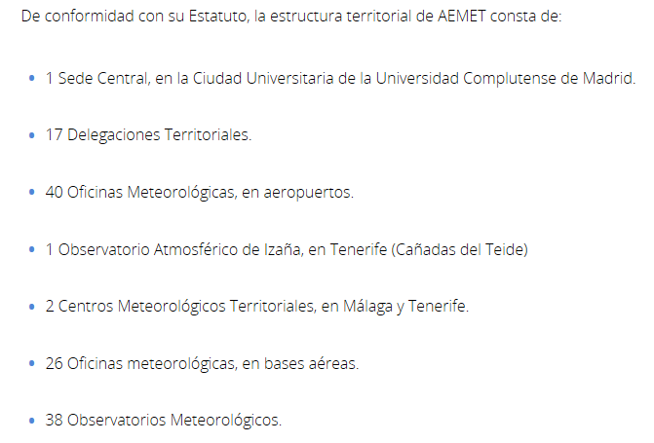
ESTRUCTURA BÁSICA DE AEMET II

Slide 26
PRESIDENCIA AEMET
Miguel Ángel López González
17
Delegaciones
Territoriales
Dpto. Coordinación
DT
Estrella Gutierrez
Difusión e Información
Cayetano Torres Moreta
Vocal Asesor:
Irene Sanz Zoydo
Adjunta Dirección
Área de Calidad
Mercedes Velázquez
Centro de Investigación
Atmosférica
De Izaña
Carlos Javier Torres García
Dirección de Planificación,
Estrategia y Desarrollo
Comercial
Ana Casals Carro
Dirección de Producción e Infraestructuras
Fernando Belda Esplugues
(en funciones
Dirección de
Administración
Ana Madrid
División de Recursos
Humanos y Formación
Lucía Gestal
Área de
Relaciones
Internacionales
Andrea Grande
Área de Atención a Usuarios
Elia Díez Muyo
Oficina Cielo Único
Mariona Pons Reynés
Unidad de
Documentación
M. Ángel García Couto
Área de Recursos Humanos
Inés Santos
Área de Formación
Área Jurídica, Patrimonial
Miguel Ángel Iniesta Molina
Área de Gestión Económica y Financiera
Alberto Alonso
Dpto. de
Producción
Jaime Rey Vidaurrazaga
Dpto. Infraestructura y
Sistemas
José Antonio Fernández Monistrol
Dpto. Desarrollo y
Aplicaciones
Yolanda Luna
Unidad Coordinación
Telemática
Jesús Montero
Área de Predicción Operativa
Tomás Gutiérrez
Área de Operación de las
redes de observación
Samuel Buisán Sanz
Área de Modelización
Fco Javier Calvo Sanchez
Área de Sistemas y
Comunicaciones
Área de Climatología y
Aplic Operativas
Ana Belén Morata Gasca
Área de Equipamiento
e Infraestructura
Alberto Lavín Brualla
Área de Evaluación y
Modelización del Clima
Esteban Rodriguez Guisado
Área de Técnicas y
Aplicaciones de Predicción
Juan Andrés García Valero
Área de Explotación y
Gestión de Datos
Fco Javier Mendez Rio
Consejería Técnica Nuevos
Desarrollos en Observación
Marcelino Manso Rejon
Área de Aplicaciones
Isabel Martinez Marco
Área de Desarrollos Satelitales
Pilar Rípodas

Slide 27
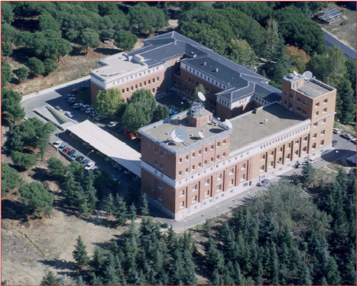
Sede central de AEMET en Madrid

Slide 28
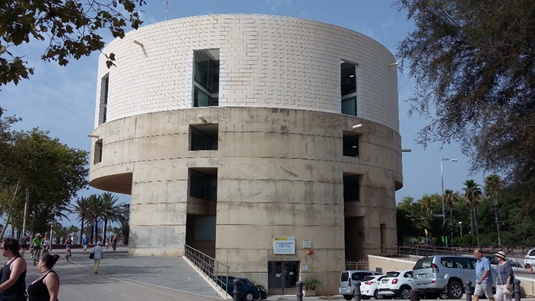
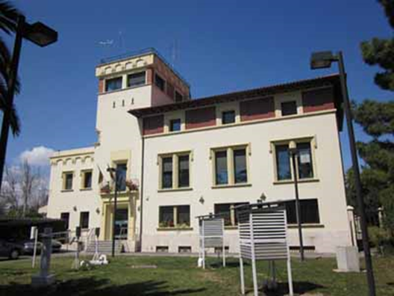
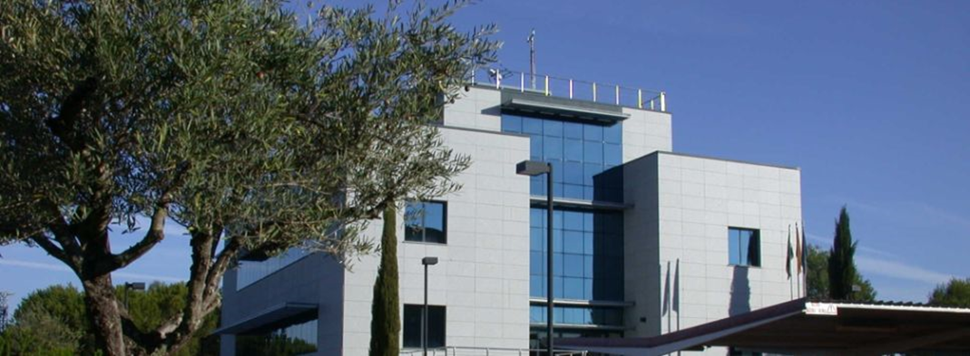
Delegación Territorial en Barcelona (CATALUÑA)
Delegación Territorial en Valencia (PAIS VALENCIANO)
Delegación Territorial en Badajoz (EXTREMADURA)

Slide 29
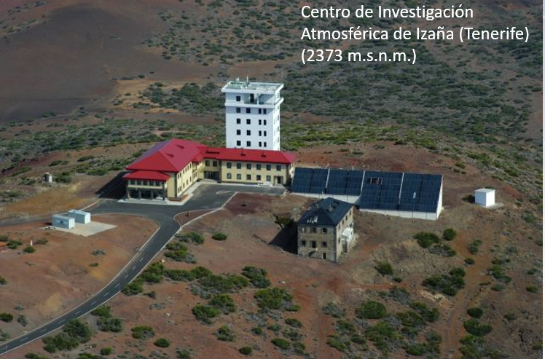

Slide 30
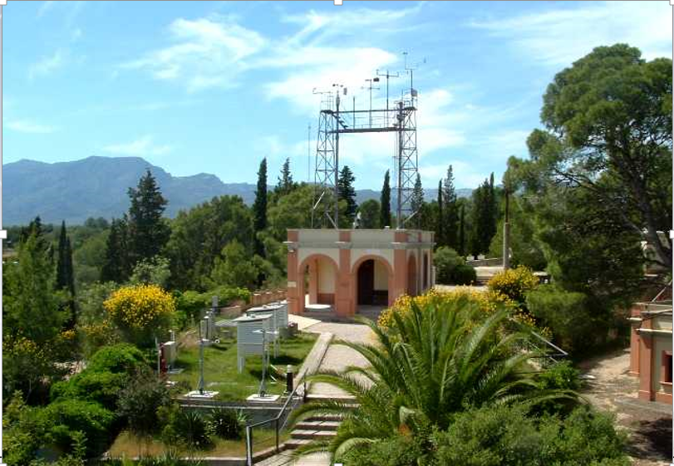
Observatorio de Tortosa dentro del Observatorio del Ebro (Roquetes, Tarragona)

Slide 31
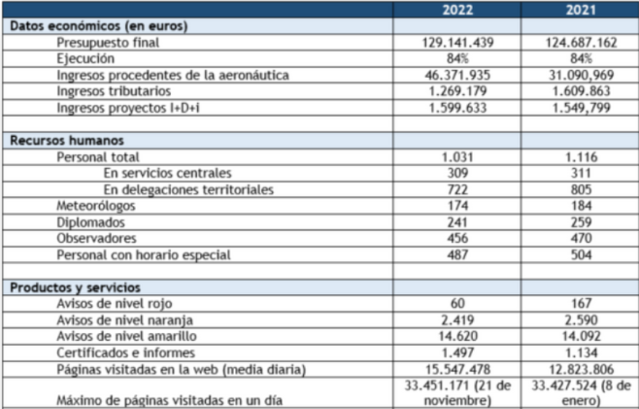
CIFRAS CLAVE 2022-2021

Slide 32
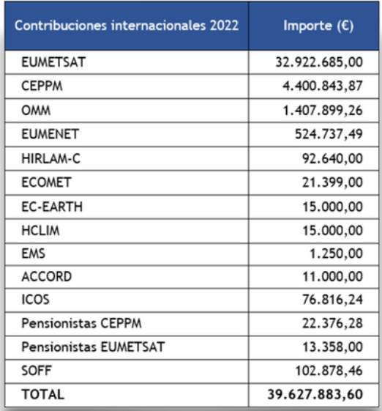
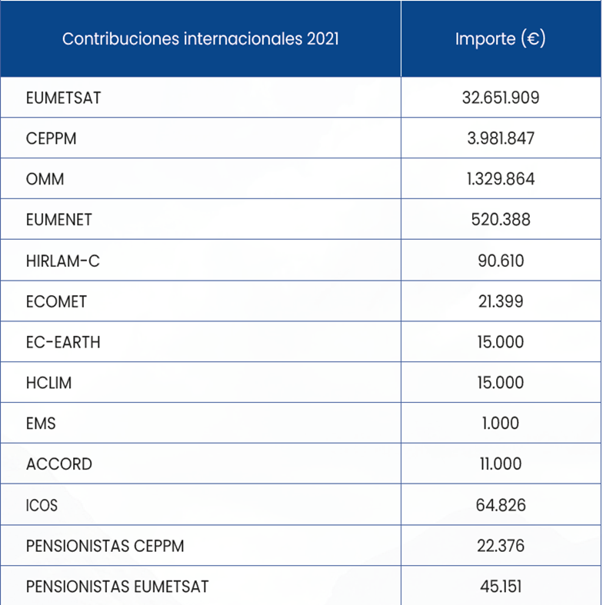
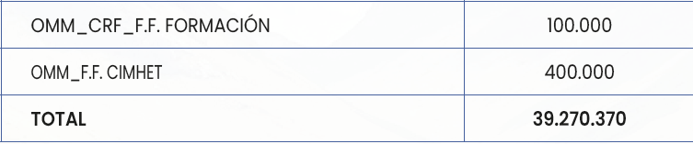
CIFRAS CLAVE:
Contribuciones internacionales 2022

Slide 33
DESPLIEGUE DE RECURSOS
DE AEMET (1)
Tecnologías de la información y telecomunicaciones (TIC):
AEMET posee una red de comunicaciones de alta velocidad que conecta todas las instalaciones de AEMET en estrella con un nudo central instalado en los servicios centrales.
También se dispone de dos conexiones de acceso a Internet de 100 y 200 Mbps garantizados. La elaboración de las predicciones y avisos de fenómenos adversos se realizan con las salidas del modelo global del Centro Europeo de Predicción a Plazo Medio (CEPPM), que es un organismo internacional al que contribuye España, a través de AEMET, con una cuota anual de 4 millones de euros.
Estos modelos numéricos se utilizan como entrada de los modelos de área limitada de AEMET, como son HIRLAM v7.2 con asimilación de datos (resolución 16 y 5 km) y HARMONIE (en experimentación) con resolución 2,5 km.
El centro de proceso de datos cuenta con un superordenador Bullx B710, cuya configuración final consistirá en 8 armarios Bullx 1200 DLC, con una potencia pico de cálculo de 168 Tflops (unas 75 veces más potente que el ordenador sustituido). Se utilizan también los recursos computacionales del CEPPM para correr modelos en desarrollo (HARMONIE y otros).
También posee un área de almacenamiento tipo NAS en nodos distribuidos, para almacenamiento de información meteorológica (incluyendo archivo histórico) con unos 700 Terabytes de capacidad neta en discos magnéticos.

Slide 34
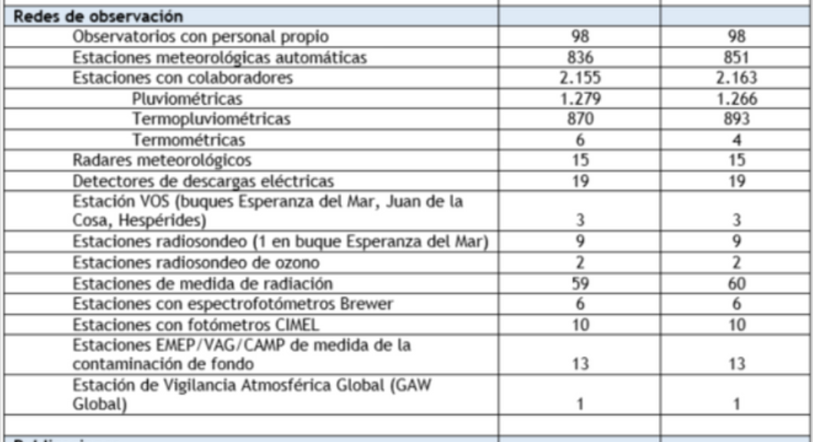
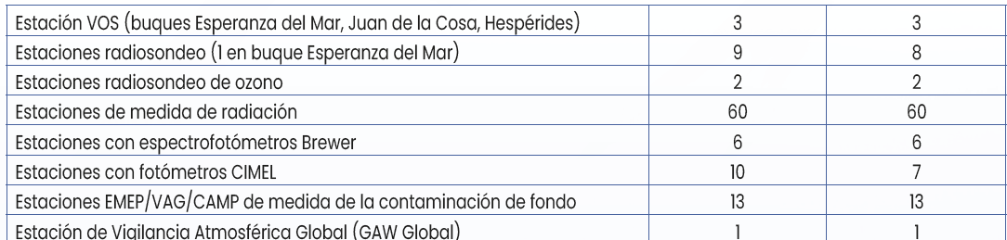
2022
2021

Slide 35
DESPLIEGUE DE RECURSOS
DE AEMET (2)
Datos de satélites meteorológicos.
Recepción y proceso de imágenes y datos de los satélites geoestacionarios METEOSAT y GOES-este y de los polares TIROS-NOAA y METOP.
Red de observación
96 observatorios con personal propio de la Agencia.
814 estaciones automáticas de observación.
Red de 2.335 estaciones pluviométricas y termopluviométricas atendidas por colaboradores altruistas.
Red de 15 radares meteorológicos con capacidad doppler.
Red de detección de rayos con 15 equipos detectores en la Península y 5 en las Islas Canarias.
7 estaciones de radiosondeo en tierra, 1 en el buque "Esperanza del Mar" y 2 en las oficinas meteorológicas móviles de Defensa.
60 estaciones de medida de radiación.
6 espectofotómetros Brewer.
5 fotómetros Cimel.
15 estaciones EMEP/VAG/CAMP de medida de la contaminación de fondo.

Slide 36
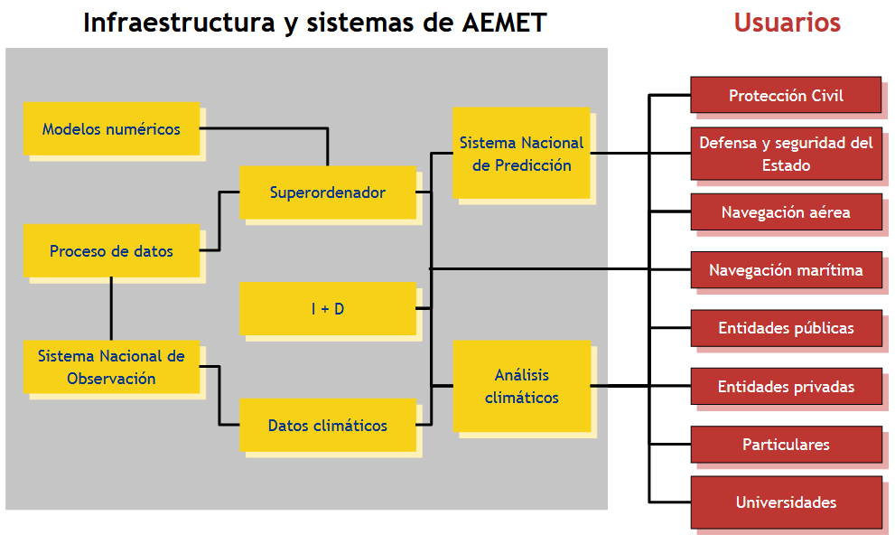
INFRAESTRUCTURAS
Aemet posee una infraestructura especializada a partir de la cual se elaboran los productos y servicios que proporciona a todos los usuarios

Slide 37
CADA AÑO SE REALIZAN APROXIMADAMENTE LOS SIGUIENTES PRODUCTOS 1
RESULTADOS EN GRANDES NÚMEROS
30.000 avisos de fenómenos meteorológicos adversos para unas 200 zonas provinciales
4.000 predicciones a nivel estatal.
40.000 predicciones para Comunidades Autónomas
70.000 predicciones provinciales
100.000 predicciones específicas para aeródromos
3.000 mapas aeronáuticos
6.000 productos aeronáuticos GAMET
3.000 predicciones para zonas de alta mar
15.000 predicciones para zonas marítimas cercanas a la costa
3.000 predicciones para zonas de montaña
20.000 predicciones específicas para Defensa

Slide 38
RESULTADOS EN GRANDES NÚMEROS
CADA AÑO SE REALIZAN APROXIMADAMENTE LOS SIGUIENTES PRODUCTOS 2
Informes climatológicos mensuales y anuales
Balances hídricos decenales.
El volumen de datos del Banco Nacional de Datos Climatológicos es de 1.800 millones de datos horarios y de 2.400 millones de datos diezminutales
Se atienden 9000 solicitudes de prestaciones meteorológicas que realizan usuarios específicos y 5000 solicitudes de certificados e informes que elabora la Agencia como autoridad meteorológica del Estado
Se reciben 1.300 millones de visitas de páginas en www.aemet.es
Se presta una cobertura adecuada y creciente a las múltiples demandas de los medios de comunicación social.

Slide 39

GRACIAS

